Slide 1
MENTÁLNÍ ANOREXIE
Komárková Kateřina

Slide 2
Omezení příjmu potravy
Porucha příjmu potravy
Bulimie x anorexie
Výrazný úbytek váhy si postižený přivodí sám, nejčastěji omezením příjmu potravy (i nápojů) a hladověním.
Postižení často uplatňují i další způsoby jak zhubnout, např:
- vyvolávání zvracení,
- užívání projímadel (laxativ),
- užívání anorektik (léků snižujících chuť k jídlu) a/nebo diuretik (léky podporující močení),
- extrémní tělesná aktivita (nadměrné cvičení).
Anorexií trpí většinou ženy
Začíná nejčastěji mezi 14 – 18 lety

Slide 3
Příznaky
úbytek hmotnosti
Zkreslené vnímání svého těla
Velmi časté jsou hormonální poruchy
Nespavost
Nesoustředěnost
Celková změna chování

Slide 4
Následky
Mohou být velmi závažné
Hladovění se projevuje nejen na těle, ale i na duši
Osteoporóza
Pokles tělesné teploty, krevního tlaku, tepové frekvence a zpomalení dechové frekvence
Poruchy spánku
Neustálé hladovění poškozuje prakticky celé tělo, tedy i životně důležité orgány, jako je mozek, játra, ledviny a srdce. Těžká forma mentální anorexie proto mívá velmi závažné následky. Může se objevit poškození ledvin, ve velmi vážných případech i selhání ledvin.
Deprese, úzkosti

Slide 5
Léčba anorexie
Léčba může probíhat ambulantně, formou denního stacionáře nebo i za hospitalizace
O nejvhodnější formě léčby rozhoduje lékař
Důležité jsou i sociální a psychické faktory
Během léčby by se tělesná hmotnost i stravovací návyky měly vrátit k normálu
Kromě toho všeho je potřeba léčit případná přidružená onemocnění a komplikace
Léčba trvá zpravidla několik měsíců, někdy i let. V průběhu léčby může dojít (i několikrát) k jejímu přerušení.

Slide 6
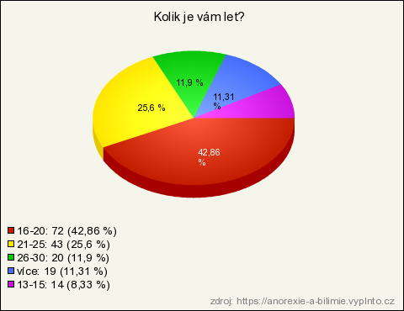
Bulimie a anorexie

Slide 7
Děkuji za pozornost

